Slide 1

Desarrollo de aplicación web para proveedor de servicios de internet
Integrantes: Juárez Yélamos, Fausto
Ruiz, Francisco Mauricio

Slide 2
Indice
Objetivos y alcance
Usuarios del Sistema
Estructura del sistema
Estados de un servicio
Modelo lógico

Slide 3


Objetivos y Alcances
Desarrollar una aplicación web para el uso exclusivo del personal interno de LyM Internet.
Registro de clientes
Registro de tecnicos
Registro del Stock de productos

Slide 4
Usuarios del sistema:
Administrador
Técnico
Vendedor
Aclaracion
Todo usuario que desee ingresar al sistema deberá contar con un nombre de usuario único y una contraseña.

Slide 5

Estructura del sistema:
Registro de clientes
Listado de stock
Registro de técnicos
Gestión de servicios

Slide 6
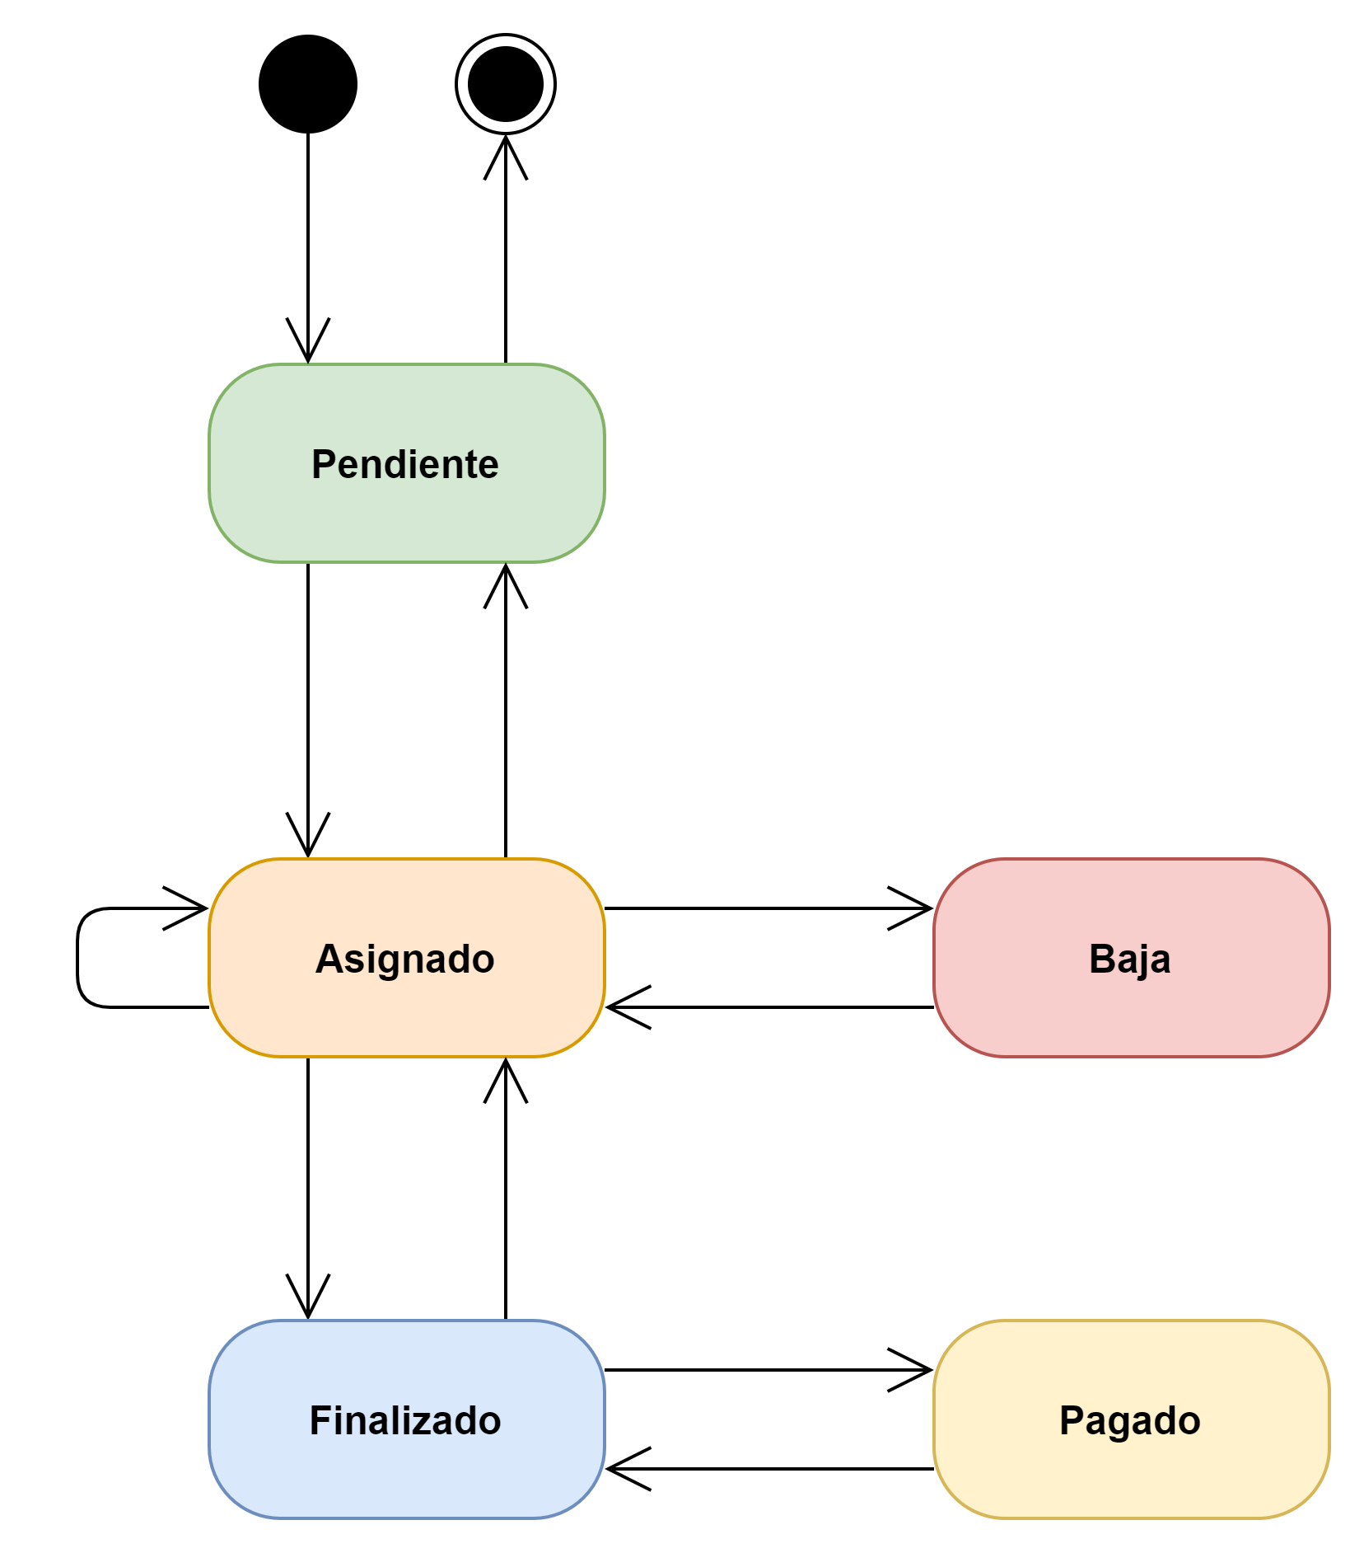
Estados de un servicio

Slide 7
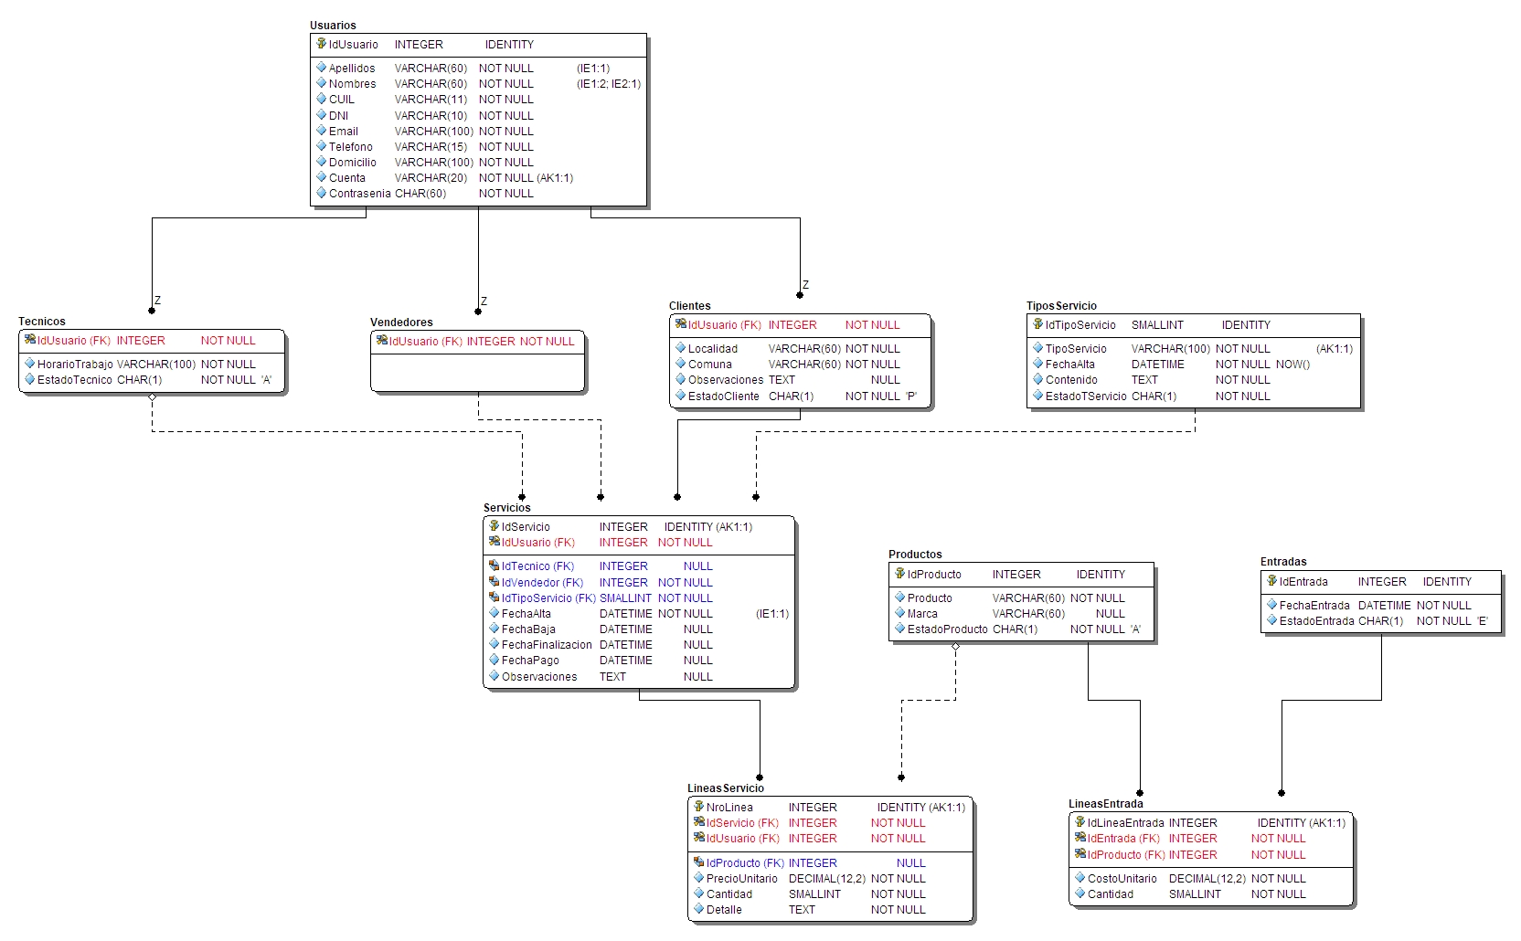

Slide 8

Muchas gracias!

